Slide 1
INDEX

Slide 2
Giới thiệu
Chỉ mục (index) là cách tốt nhất để tăng hiệu năng truy vấn, thậm chí còn quan trọng hơn cả thiết kế schema. Mỗi chỉ mục là một cấu trúc dữ liệu riêng, lưu bản sao một phần dữ liệu từ bảng
Index là 1 cấu trúc dữ liệu riêng biệt và lưu trữ một phần dữ liệu của bảng chính
Tạo quá nhiều Index cũng sẽ làm ảnh hưởng đến hiệu năng của hệ thống
Query Pattern ⇐⇒ Indexing

Slide 3
Index
KEY | POINTER
Sorted hoặc Hash

Slide 4
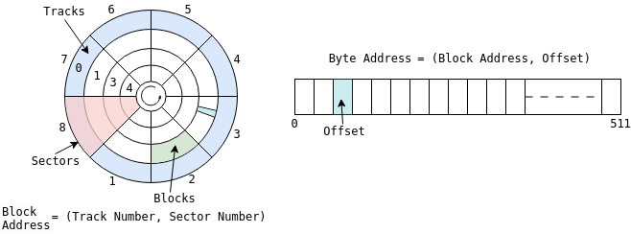
Cấu trúc Disk

Slide 5
Cấu trúc Disk

Slide 6
Chuẩn bị
CREATE TABLE IF NOT EXISTS users (
id INT PRIMARY KEY,
name VARCHAR(100) NOT NULL,
email VARCHAR(100) NOT NULL
);
-- Chèn dữ liệu từ hình ảnh
INSERT INTO users (id, name, email) VALUES
(1, 'Phillip', 'Phillip@example.com'),
(2, 'Aaron', 'Aaron@example.com'),
(3, 'Amelia', 'Amelia@example.com'),
(4, 'Jennifer', 'Jennifer@example.com'),
(5, 'Macy', 'Macy@example.com'),
(6, 'Simon', 'Simon@example.com'),
(7, 'Tyler', 'Tyler@example.com'),
(8, 'Suzanne', 'Suzanne@example.com'),
(9, 'Zoe', 'Zoe@example.com');

Slide 7
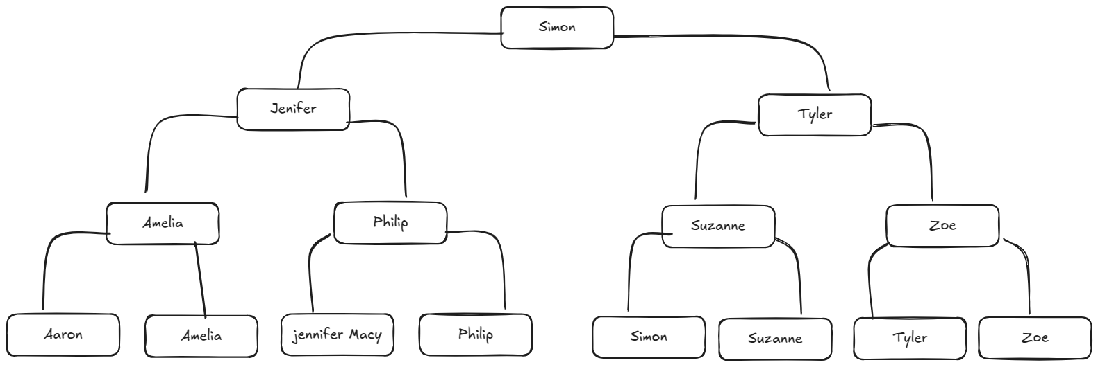
B+ tree

Slide 8
B+ tree
Đặc điểm
Tất cả dữ liệu đều nằm ở nút lá
Nút trung gian chỉ chứa khóa định hướng
Các nút lá được liên kết với nhau như một danh sách liên kết, cho phép duyệt tuần tự hiệu quả
Các node lá có cùng độ cao

Slide 9
B+ tree
Ưu điểm
Cho phép tìm kiếm với độ phức tạp O(log n), rất hiệu quả với dữ liệu lớn
Thiết kế để giảm thiểu số lần truy cập đĩa khi tìm kiếm, đọc/ghi dữ liệu
Tự động cân bằng cây khi thực hiện thao tác thêm, xóa, sửa
Trong MySQL (như InnoDB) và nhiều hệ CSDL khác, B+ tree là cấu trúc chính được sử dụng cho các chỉ mục để tăng tốc truy vấn và tối ưu hóa hiệu suất.

Slide 10
Clustered VS Non-Clustered

Slide 11
Clustered Index
Là index xác định thứ tự vật lý mà dữ liệu được lưu trữ trong bảng
Đặc điểm
Mỗi bảng chỉ có tối đa 1 clustered index
Dữ liệu của bảng được sắp xếp theo thứ tự của clustered index
Truy xuất dữ liệu nhanh hơn vì dữ liệu được lưu trữ cùng với index
Trong MySQL/InnoDB, clustered index mặc định được tạo trên PRIMARY KEY

Slide 12
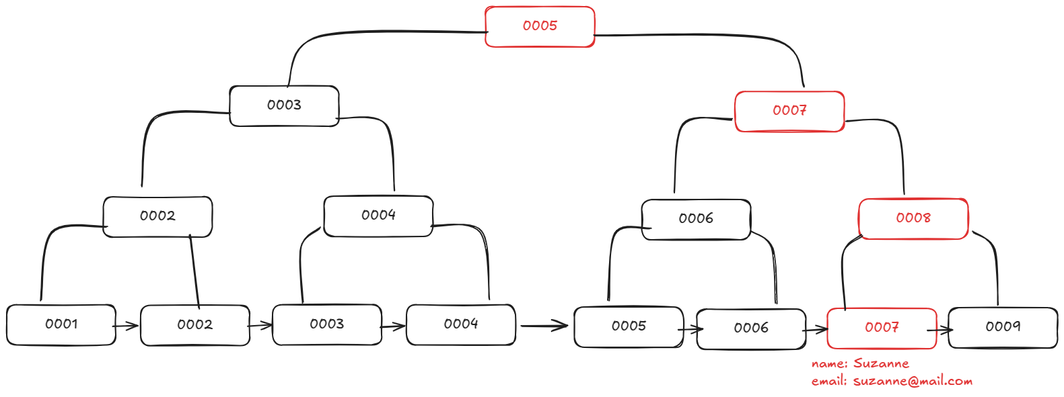
Clustered Index

Slide 13
Non-Clustered Index (Secondary Index)
Là index lưu trữ cấu trúc dữ liệu riêng biệt so với dữ liệu thực
Đặc điểm
Một bảng có thể có nhiều non-clustered index
Index chứa khóa và pointer thường trỏ đến khóa của Clustered Index
Chậm hơn clustered index vì cần thêm một bước tra cứu để đọc dữ liệu
Việc thêm/sửa dữ liệu nhanh hơn vì không cần sắp xếp lại toàn bộ dữ liệu
Có thể cho phép trùng lặp và NULL

Slide 14
Non-Clustered Index (Secondary Index)
Khi bảng đã có một Clustered Index (thường là Primary Key), Secondary Index sẽ lưu trữ giá trị khóa của Clustered Index như một pointer, không phải địa chỉ vật lý trực tiếp của bản ghi
Quá trình truy vấn gồm 2 bước:
Tìm kiếm trong Secondary Index để lấy giá trị khóa Clustered
Sử dụng giá trị này để tìm kiếm trong Clustered Index và truy cập dữ liệu
"Adams" -> employee_id = 101
"Brown" -> employee_id = 205
"Smith" -> employee_id = 156

Slide 15
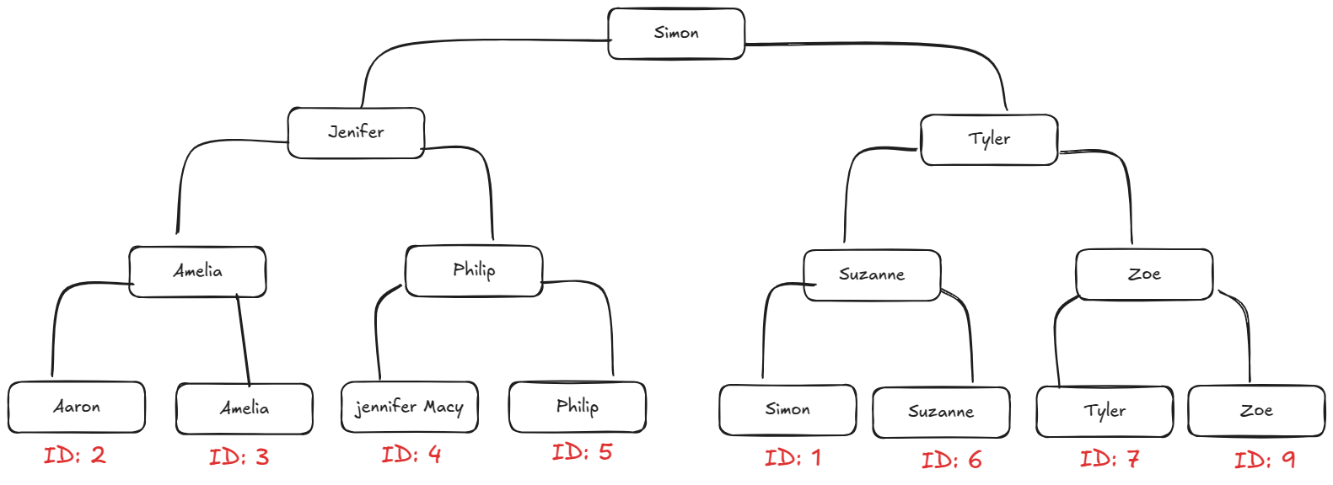
Non-Clustered Index (Secondary Index)
Chọn primary key nhỏ gọn (INT, BIGINT) để tối ưu kích thước secondary index
Nên sử dụng primary key (và do đó clustered index) cho các bảng InnoDB

Slide 16
Ví dụ
-- Tạo bảng với primary key (tự động trở thành clustered index)
CREATE TABLE employees (
employee_id INT PRIMARY KEY, -- Clustered index
first_name VARCHAR(50),
last_name VARCHAR(50),
email VARCHAR(100),
hire_date DATE
);
-- Thêm các secondary key (non-clustered index)
CREATE INDEX idx_last_name ON employees(last_name); -- Non-clustered index
CREATE UNIQUE INDEX idx_email ON employees(email); -- Non-clustered index

Slide 17
So sánh
Đặc điểm | Clustered Index | Non-Clustered Index
Tốc độ đọc | Nhanh hơn | Chậm hơn
Tốc độ sửa | Chậm hơn | Nhanh hơn
Số lượng / bảng | Chỉ 1 | Nhiều

Slide 18
Unique VS Non-Unique

Slide 19
Unique Index VS Non-Unique Index
Unique Index:
Không cho phép trùng lặp giá trị
Thường dùng cho email, username, số điện thoại
Non-Unique Index:
Cho phép trùng lặp giá trị
Dùng cho các cột thường xuyên xuất hiện trong điều kiện tìm kiếm
Ví dụ: Trong hệ thống, unique index trên email đảm bảo không có hai tài khoản cùng email, trong khi non-unique index trên status hoặc mã khách hàng giúp tìm đơn hàng tốt hơn.

Slide 20
Khi nào nên sử dụng Index
It means that you should start by analyzing the access patterns of your application before deciding where to put indexes.
Before adding an index, ask yourself, which queries are you running frequently and which tables are they accessing? By analyzing the access patterns of your queries, you can better determine which indexes will be most useful. Keep in mind that not all queries require indexes, and adding too many indexes can actually harm your database's performance.

Slide 21
Khi nào nên sử dụng Index
Do not assume that anything that shows up in the where clause of a query should have an index. Consider all queries being run and their respective access patterns.
Do not create an index on every column. This will slow down inserts by functionally duplicating your table. It also won't help reads as much as you'd hope.
Do not worry about trying to create the perfect index for every query. It may not always be possible, and sometimes you will have to rework the queries to take advantage of existing indexes.

Slide 22
Khi nào nên sử dụng Index
Cho các cột thường xuyên xuất hiện trong mệnh đề :
WHERE
JOIN
ORDER BY
GROUP BY
Cho các cột có tính chọn lọc cao (email, unique column, …)
So sánh bằng, range

Slide 23
Querying và Indexing
Querying và Indexing là đường 2 chiều
Query pattern phải thay đổi để tận dụng được index
Index thay đổi khi các query phổ biến chuyển sang sử dụng 1 pattern khác

Slide 24
Index Cardinality and Selectivity
Index Selectivity (tính chọn lọc của index) là thước đo mức độ độc đáo của các giá trị trong một cột được đánh index.
Selectivity = (Số giá trị duy nhất / Tổng số bản ghi) × 100%
Ví dụ:
Cột id: 1000 giá trị khác nhau trong bảng 1000 bản ghi →100%
Cột gender: ~ 2 giá trị khác nhau trong bảng 1000 bản ghi → 0.2%

Slide 25
Tại sao Index Selectivity nhỏ thì không tốt?
Khi database cần truy xuất dữ liệu, query optimizer đứng trước hai lựa chọn:
Table Scan: Quét toàn bộ bảng để tìm dữ liệu phù hợp
Index Seek + Table Lookup: Tìm trong index, sau đó truy cập bảng gốc
Nhắc lại: Quá trình khi sử dụng index:
Tìm kiếm trong cấu trúc index (thường là B-tree) → O(log n)
Với mỗi khóa phù hợp, truy cập bảng gốc bằng random access

Slide 26
Tại sao Index Selectivity nhỏ thì không tốt?
Query Optimizer của DBMS ước tính chi phí của cả hai phương án và chọn phương án tối ưu. Nó cân nhắc:
Chi phí truy cập index
Chi phí truy cập bảng gốc (lookup)
Số lượng bản ghi cần truy xuất
Ngưỡng quyết định quan trọng:
Nếu truy vấn trả về một tỷ lệ nhỏ bản ghi → Sử dụng Index hiệu quả
Nếu truy vấn trả về một tỷ lệ lớn bản ghi → Table scan hiệu quả hơn

Slide 27

Sequential Access VS Random Access
Khi sử dụng index:
Tìm trong index và nhận được ~500 khóa (với 1000 bản ghi)
Thực hiện ~500 lần lookup ngẫu nhiên vào bảng gốc
Tổng chi phí: 1 lần tìm kiếm index + 500 lần random access
Khi sử dụng table scan:
Đọc tuần tự toàn bộ 1000 bản ghi
Tổng chi phí: 1000 lần sequential access
nhanh hơn nhiều so với random access
Thử xem

Slide 28
Chiến lược cho các Index Selectivity nhỏ
Full Table Scan không phải lúc nào cũng tệ. Trong trường hợp lấy dữ liệu lớn từ bảng, Full Table Scan có thể đọc nhiều block cùng một lúc (multi block read) nên dù phải đọc nhiều dữ liệu hơn nhưng nó tốn ít thao tác đọc hơn
Kết hợp trong Composite Index
Sử dụng Filtered Index (Partial index)
Sẽ trình bày sau

Slide 29
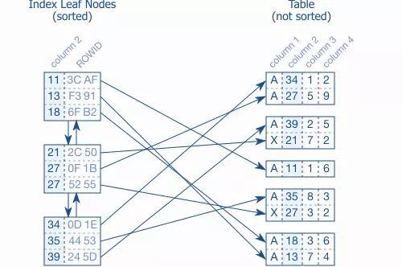
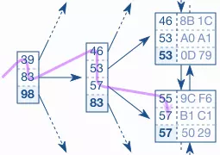
Một số nguyên nhân khiến Index chậm
Bước duyệt theo leaf node chậm
leaf node chứa nhiều cục index

Slide 30
Một số nguyên nhân khiến Index chậm
So sánh chiến lược thực thi
INDEX UNIQUE SCAN
INDEX RANGE SCAN
Truy vấn trên khóa chính (Clustered Index)

Slide 31
PREFIX INDEX

Slide 32
Prefix Index
Prefix Index là một loại index đặc biệt mà chỉ lưu trữ một phần đầu (tiền tố) của cột dữ liệu thay vì toàn bộ nội dung. Đây là cách tối ưu rất hiệu quả khi làm việc với các cột có kiểu dữ liệu dài như VARCHAR (>100), TEXT, BLOB, nhất là khi các giá trị có phần đầu đủ khác biệt.
"john.smith@example.com" ⇒ Prefix Index (10): "john.smith"
Khi truy vấn, DBMS sẽ:
Tìm kiếm các bản ghi có tiền tố phù hợp trong index
Truy cập bảng gốc để xác minh dữ liệu đầy đủ (nếu cần)
CREATE INDEX idx_name ON table_name(column_name(N));

Slide 33
Prefix Index
Ưu điểm
Giảm kích thước Index đáng kể ⇒ Nhiều khóa hơn trên mỗi trang index
Chi phí cập nhật index khi thêm/sửa/xóa dữ liệu cũng giảm
Tăng hiệu suất I/O và Cache
Hiệu quả cho tìm kiếm với tiền tố. Ví dụ: WHERE email LIKE 'john.s%';
Nhược điểm
Giảm tính chọn lọc (selectivity)
Prefix index không phù hợp cho order by, group by vì Index không chứa toàn bộ giá trị chuỗi

Slide 34
Nguyên tắc chọn Prefix Index
Nguyên tắc chọn độ dài
Chọn độ dài sao cho tính chọn lọc đạt ít nhất 80-90% so với index đầy đủ
Cân bằng kích thước và hiệu suất: Bắt đầu từ 5-10 ký tự, tăng dần cho đến khi đạt tính chọn lọc cần thiết
SELECT COUNT(DISTINCT LEFT(first_name, 4)) / COUNT(*) as left4 from people;
SELECT COUNT(DISTINCT LEFT(first_name, 5)) / COUNT(*) as left5 from people;
SELECT COUNT(DISTINCT LEFT(first_name, 6)) / COUNT(*) as left6 from people;
SELECT COUNT(DISTINCT LEFT(first_name, 7)) / COUNT(*) as left7 from people;

Slide 35
Composite Indexes

Slide 36
Composite Index
Composite Index (hay Multi-column Index) là index được tạo trên nhiều cột kết hợp, thay vì chỉ một cột duy nhất. Composite index giúp tối ưu hóa hiệu suất truy vấn khi điều kiện tìm kiếm hoặc sắp xếp liên quan đến nhiều cột cùng lúc.
Về mặt kỹ thuật, Composite index tạo ra một cấu trúc B-tree với mỗi khóa là sự kết hợp các giá trị từ nhiều cột. Các giá trị này được sắp xếp theo thứ tự khai báo trong index
CREATE INDEX idx_name ON table_name(column1, column2, column3);
CREATE INDEX idx_customer_order ON orders(customer_id, order_date, status);

Slide 37
Composite Index VS Single-column Index
Đặc điểm | Single-column Index | Composite Index
Số cột | 1 | 2+
Kích thước | Nhỏ hơn | Lớn hơn
Tính đa năng | Ít | Nhiều
Độ phức tạp | Đơn giản | Phức tạp hơn
Tối ưu cho | Điều kiện một cột | Nhiều điều kiện kết hợp

Slide 38
Composite Index
Composite Index (hay Multi-column Index) là index được tạo trên nhiều cột kết hợp, thay vì chỉ một cột duy nhất. Composite index giúp tối ưu hóa hiệu suất truy vấn khi điều kiện tìm kiếm hoặc sắp xếp liên quan đến nhiều cột cùng lúc.
Về mặt kỹ thuật, Composite index tạo ra một cấu trúc B-tree với mỗi khóa là sự kết hợp các giá trị từ nhiều cột.
Các giá trị này được sắp xếp theo Thứ tự khai báo trong index
CREATE INDEX idx_name ON table_name(column1, column2, column3);
CREATE INDEX idx_customer_order ON orders(customer_id, order_date, status);

Slide 39
Composite Index
Quy tắc
Tìm từ trái sang phải theo thứ tự khai báo, không bỏ qua (leftmost prefix)
Dừng lại khi gặp Range đầu tiên
key_len trong khi Explain là số lượng byte sử dụng cho index trong query
Tạo 1 index: multi(first_name, last_name, birthday)
Query firstName
Query firstName + lastName
Query firstName + lastName + birthday

Slide 40
Nguyên tắc xác định thứ tự trong Composite Index
Nguyên tắc theo tính chọn lọc (Selectivity)
Đặt cột có tính chọn lọc cao nhất ở vị trí bên trái nhất.
Ưu tiên thứ tự cột dựa trên mẫu truy vấn (Query Pattern) thường gặp nhất.
Trên tầng ứng dụng, nên thống nhất 1 kiểu filter, search
Tùy thuộc vào tần suất sử dụng mỗi truy vấn (70%, 20%, 10%)
Các cột thường truy vấn dạng RANGE thì sẽ đẩy về cuối (VD: order_date)

Slide 41
Khi nào nên sử dụng Composite Index
Truy vấn với nhiều điều kiện WHERE kết hợp
Truy vấn có ORDER BY kết hợp với WHERE
SELECT * FROM products WHERE category_id = 5 AND brand_id = 10 AND price > 100;
SELECT * FROM customers
WHERE status = 'active' AND country = 'USA'
ORDER BY last_name, first_name;
CREATE INDEX idx_status_country_name ON customers(status, country, last_name, first_name);

Slide 42
Khi nào nên sử dụng Composite Index
Truy vấn có GROUP BY kết hợp với WHERE
Thay thế nhiều Single-column Index
Thay thế hiệu quả các single-column index khi tuân thủ quy tắc leftmost prefix. Và phần lớn các truy vấn phức tạp liên quan đến nhiều cột
SELECT position, COUNT(*)
FROM employees
WHERE departmentId = 5
GROUP BY position;
-- Composite index hiệu quả
CREATE INDEX idx_d ON employees(departmentId, position);

Slide 43
Use case
Tìm đơn hàng theo khách hàng + khoảng thời gian
Tìm đơn hàng theo khách hàng + trạng thái
SELECT * FROM orders WHERE customer_id = ? AND order_date BETWEEN ? AND ?;
CREATE INDEX idx_customer_date ON orders(customer_id, order_date);
SELECT * FROM orders WHERE customer_id = ? AND status = ?;
CREATE INDEX idx_customer_status ON orders(customer_id, status);

Slide 44
Bài tập
Thường xuyên tìm kiếm theo mã phòng ban
Thường xuyên tìm kiếm theo mã phòng ban, position (PM, BA, Dev, Lead, …)

Slide 45
Covering Index

Slide 46
Covering Index
Quan sát phần EXTRA trong EXPLAIN ⇒ “Using Index”
Nhắc lại về:
clustered index (primary key)
non-clustered index (secondary index)
Covering Index là 1 Index thông thường nhưng trong 1 hoàn cảnh đặc biệt

Slide 47
Covering Index
Covering Index (chỉ mục bao phủ) trong MySQL là một index được coi là "covering" cho một truy vấn khi tất cả các cột xuất hiện trong truy vấn đều nằm trong index. Với covering index, MySQL có thể trả về kết quả trực tiếp từ index mà không cần truy cập vào bảng gốc, giảm đáng kể chi phí I/O.
Tất cả dữ liệu cần thiết cho câu truy vấn đều nằm trong index
Không cần "table lookup" (truy cập vào bảng gốc)
Nhận biết bằng "Using index" trong EXPLAIN

Slide 48
Covering Index
Covering Index với khóa chính
-- Với PK là id
CREATE INDEX idx_dept ON employees(name);
-- Truy vấn này có thể sử dụng covering index
SELECT id, name
FROM employees
WHERE name = ‘Lisa’;

Slide 49
Covering Index
Covering Index cơ bản
SELECT first_name, last_name
FROM employees
WHERE department_id = 5;
CREATE INDEX idx_dept_name ON employees(department_id, first_name, last_name);

Slide 50
Covering Index
Covering Index với order by
-- Tạo index bao gồm cả cột sắp xếp
CREATE INDEX idx_dept_salary ON employees(department_id, salary, first_name, last_name);
-- Truy vấn sử dụng Covering Index
SELECT first_name, last_name, salary
FROM employees
WHERE department_id = 5
ORDER BY salary DESC;

Slide 51
Covering Index - Ví dụ
-- 1,4s
select SQL_NO_CACHE id, user_id, status, order_date
from orders IGNORE INDEX (idx_user_status_date)
where user_id = 108 and status != 'Đang xử lý' and order_date > '2022-01-01'
-- 0.17 s
select SQL_NO_CACHE id, user_id, status, order_date
from orders FORCE INDEX (idx_user_status_date)
where user_id = 108 and status != 'Đang xử lý' and order_date > '2022-01-01'

Slide 52
Covering Index
Thiết kế covering index cần được cân nhắc kỹ lưỡng, đánh đổi giữa hiệu suất truy vấn và chi phí lưu trữ/bảo trì.
“Truy vấn nhiều, cập nhật ít”
Cân nhắc:
Sự phân bố dữ liệu của bảng
Không phải nhiều trường là lâu, ít trường là nhanh
Hiểu cả nghiệp vụ lẫn kỹ thuật ⇒ Tối ưu
https://data-mozart.com/indexing-for-better-performance-real-use-case/

Slide 53
Functional indexes

Slide 54
Functional indexes
MySQL hỗ trợ functional index từ phiên bản 8.0
-- Tìm người dùng có ngày sinh trong tháng cụ thể
SELECT * FROM users WHERE MONTH(birthday) = 6;
-- Index cho tìm kiếm theo tháng
CREATE INDEX idx_reg_month ON users(MONTH(birthday));
– MySQL
ALTER TABLE users
ADD COLUMN birthday_month VARCHAR(255) AS (MONTH(birtday));
CREATE INDEX emp_up_name ON users (birthday_month);

Slide 55
Functional indexes
Functional Index (Index dựa trên hàm) là một loại index được tạo trên kết quả của một biểu thức hoặc hàm được áp dụng lên một hay nhiều cột, thay vì trực tiếp trên giá trị gốc của cột.
Functional indexes cho phép tối ưu hóa các truy vấn có điều kiện tìm kiếm áp dụng cùng hàm hoặc biểu thức trên cột dữ liệu.
Vì khi cho cột vào trong function ⇒ Xảy ra hiện tượng obfuscated / blackbox

Slide 56
Functional indexes
Với trường mã sinh viên theo format cố định 'SV_xxx' (tiền tố 'SV_' và phần hậu tố biến đổi), ví dụ: SV_001, SV_002
-- Thường xuyên truy vấn theo dạng
SELECT * FROM students WHERE SUBSTRING(student_id, 4) > '500';
-- Sử dụng Functional Index
CREATE INDEX idx_student_number ON users((SUBSTRING(student_id, 4)));

Slide 57
Functional indexes - Lưu ý
Ưu tiên index trên dữ liệu gốc thay vì function-base nếu không thực sự cần thiết
Hạn chế mỗi người trong team 1 phong cách code khác nhau cho cùng 1 bài toán

Slide 58
Index for wildcard

Slide 59
Index for wildcard
Index truyền thống (B-tree) chỉ có thể sử dụng hiệu quả cho đến khi gặp ký tự wildcard đầu tiên
-- Thêm vào bảng hiện có
ALTER TABLE users ADD INDEX idx_name (name);
-- Truy vấn
SELECT * FROM users WHERE name LIKE "Jo%n”
SELECT * FROM users WHERE name LIKE "%Smith”

Slide 60
FULLTEXT INDEX

Slide 61
Fulltext Index
FULLTEXT INDEX (chỉ mục toàn văn) là một loại chỉ mục đặc biệt được thiết kế để tối ưu hóa tìm kiếm văn bản trong các cột chứa nội dung dạng text. Khác với các loại index thông thường (B-tree, Hash), Fulltext index không chỉ so khớp chính xác mà còn hỗ trợ tìm kiếm ngữ nghĩa, xếp hạng độ liên quan, và nhiều tính năng tìm kiếm văn bản nâng cao.

Slide 62
Fulltext Index
-- Thêm vào bảng hiện có
ALTER TABLE articles
ADD FULLTEXT INDEX ft_title_content (title, content);
-- Tạo riêng
CREATE FULLTEXT INDEX ft_content ON articles(content);

Slide 63
Fulltext Index
SELECT id, first_name, bio,
MATCH(bio) AGAINST('Something last rock' IN NATURAL LANGUAGE MODE) rate
FROM users
WHERE MATCH(bio) AGAINST('Something last rock' IN NATURAL LANGUAGE MODE)
LIMIT 50;

Slide 64
Fulltext Index
SELECT id, first_name, bio
FROM users
WHERE MATCH(bio) AGAINST('+Something +couple +environment java -python' IN BOOLEAN MODE)
LIMIT 50;

Slide 65
Fulltext Index
-- Tìm kiếm cơ bản (Natural Language Mode)
SELECT * FROM articles
WHERE MATCH(title, content) AGAINST('database optimization');
-- Tìm kiếm Boolean Mode
SELECT * FROM articles
WHERE MATCH(content) AGAINST('database +performance -cloud' IN BOOLEAN MODE);

Slide 66
Fulltext Index Natural Language Mode
Natural Language Mode (mặc định)
Tìm kiếm tự nhiên, xếp hạng theo mức độ liên quan
Kết quả phải đạt ngưỡng liên quan tối thiểu
MATCH(content) AGAINST('database optimization')

Slide 67
Fulltext Index Boolean Mode
Boolean Mode
Sử dụng toán tử Boolean: +, -, >, <, (), *
Không có ngưỡng liên quan tối thiểu
MATCH(content) AGAINST('+database +performance -cloud “abc"' IN BOOLEAN MODE)
+term: Bắt buộc có term
-term: Không được có term
term*: Tìm tiền tố (prefix matching)
"exact phrase": Tìm cụm từ chính xác

Slide 68
Fulltext Index - Ví dụ tối ưu
SELECT id, first_name, bio
FROM users
WHERE MATCH(bio) AGAINST('*Something*' IN BOOLEAN MODE)
select id, first_name, bio
from users
where bio LIKE '%Something%'

Slide 69
Partial Index (Filtered Index)

Slide 70
Partial Index
Partial Index (hay Filtered Index) chỉ đánh index cho một tập con dữ liệu trong bảng, dựa trên một điều kiện được xác định. Thay vì đánh index cho tất cả các hàng, nó chỉ đánh index những hàng đáp ứng điều kiện WHERE cụ thể
Nhỏ hơn so với index thông thường vì chứa ít dữ liệu hơn
Được hỗ trợ bởi PostgreSQL, SQL Server (gọi là Filtered Index), SQLite, và một số DBMS khác, không có trong MySQL =(
Tối ưu hóa truy vấn cho các tập dữ liệu con thường xuyên được truy cập
Rất hữu ích khi bảng có phân phối dữ liệu không đều hoặc khi các truy vấn thường tập trung vào một phần cụ thể của dữ liệu

Slide 71
Partial Index
CREATE INDEX idx_status_order ON orders (ship_address)
WHERE order_status = 'Đang giao';

Slide 72
“Duplicate” Index

Slide 73
“Duplicate” Index
ALTER TABLE people ADD INDEX first_name (first_name);
ALTER TABLE people ADD INDEX full_name (first_name, last_name, birthday);
SELECT * FROM people WHERE first_name = 'Aaron' ORDER BY id DESC;

Slide 74
Hash Index

Slide 75
Hash Index
Hash Index là một Index sử dụng hàm băm (hash function) để ánh xạ các giá trị cột thành các giá trị băm, sau đó được sử dụng để định vị dữ liệu nhanh chóng.
Cung cấp thời gian tìm kiếm nhanh cho các truy vấn khớp chính xác
Kích thước thường nhỏ hơn các chỉ mục B-tree
Hash có tốc độ nhanh hơn kiểu Btree
Chỉ hỗ trợ so sánh bằng (=)
Không hỗ trợ các truy vấn RANGE (<, >, BETWEEN)
Không thể tối ưu hóa toán tử ORDER BY

Slide 76
Khi nào không nên dùng Index?

Slide 77
Không nên dùng khi nào
Bảng có nhiều thao tác ghi
Bảng dữ liệu nhỏ
Cột có tính selectivity thấp
Giới hạn về lưu trữ
Cột chứa giá trị lớn
Không nên tham lam đánh index trên nhiều field (2-4)

Slide 78
Cập nhật Bảng thống kê Index

Slide 79
Update ANALYZE TABLE
ANALYZE TABLE tên_bảng;
Khi nào nên cập nhật thống kê
Sau khi thêm/xóa dữ liệu lớn và thay đổi đáng kể (>20%)
Sau khi thay đổi cấu trúc bảng như thêm/xóa index hoặc thay đổi schema
Định kỳ theo lịch bảo trì (ví dụ: hàng tuần/hàng tháng)
Khi nhận thấy kế hoạch truy vấn không tối ưu. Ví dụ khi EXPLAIN cho thấy index không được sử dụng đúng cách

